Slide 1
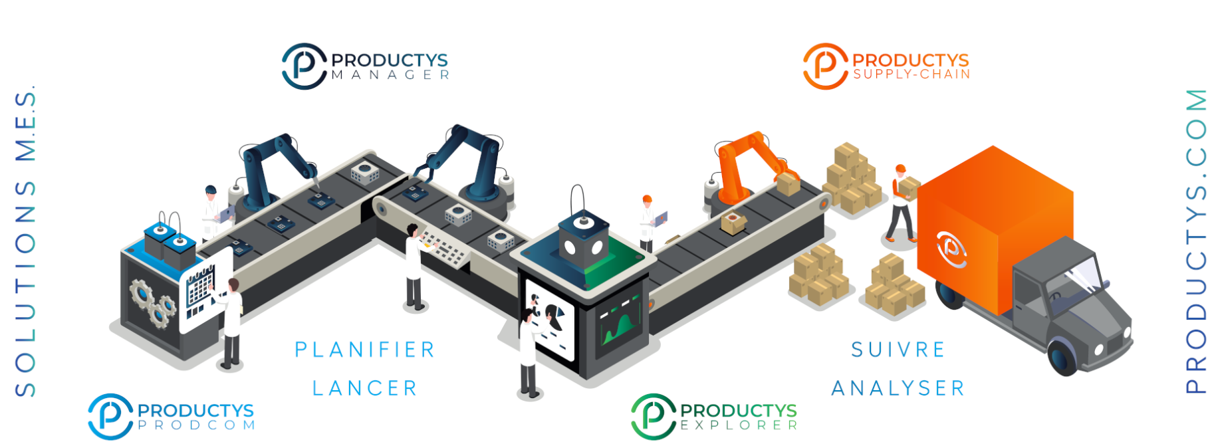
for Industry 4.0
Consulting & solutions
Your dreams, our challenge
Janvier 2023

Slide 2
Votre besoin
Suivi de production
Amélioration continue
Standardisation de vos processus
Suppression du papier
Réduction des coûts
Fiabilisation
Traçabilité totale

Slide 3
Notre offre
Conçu pour les industriels, Productys MES est une solution logicielle de gestion, suivi et pilotage des unités de production

Slide 4
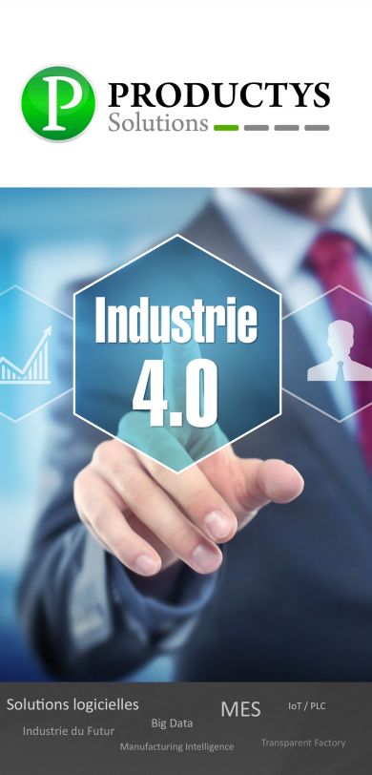
Notre mission
Vous accompagner
Vers l’usine du futur, dans un objectif de performance, de qualité
et de productivité.
L’humain au centre
Le succès de vos projets passe par le succès dans l’atelier.

Slide 5
Stratégie internationale
Basé
Saint-Nazaire & Istres (FR)
Conception, support,
R&D, direction administrative
et commerciale
Saint - Nazaire
Distribution
Maroc, Algérie,…

Slide 6
Les chiffres
2005
Création
15
Effectifs
1
Distributeur
500
Utilisateurs
25
Pays
5
Continents

Slide 7
Secteurs clés

Slide 8
Le rôle du MES
ERP
M.E.S ATELIER
Faire le lien entre l’ERP et l’atelier
pour fournir la bonne information
au bon moment.
OF tracking : qui, quoi, quand, où, comment ?
Le MES devient le chef
d’orchestre de votre atelier.

Slide 9
MES

Slide 10
MES

Slide 11
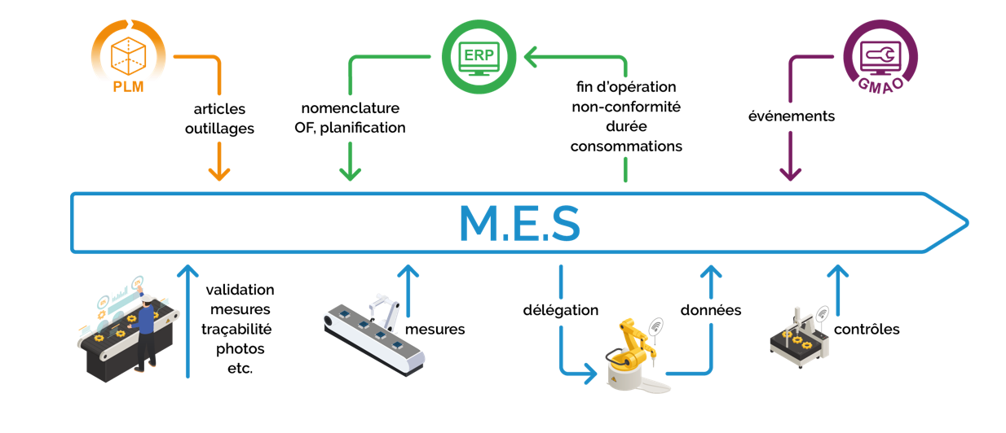
La continuité numérique

Slide 12
MES
Votre Solution Productys MES pour couvrir 80% de vos besoins génériques en un mois, chez vous ou en Cloud sous 48 h

Slide 13
La gamme PRODUCTYS
Solutions pour Industrie 4.0 avec pour objectif de :
digitaliser tout le suivi de production afin de gagner en efficacité,
limiter les saisies ou les erreurs,
apporter de la visibilité en tout point des ateliers, donc de la réactivité et de la productivité

Slide 14
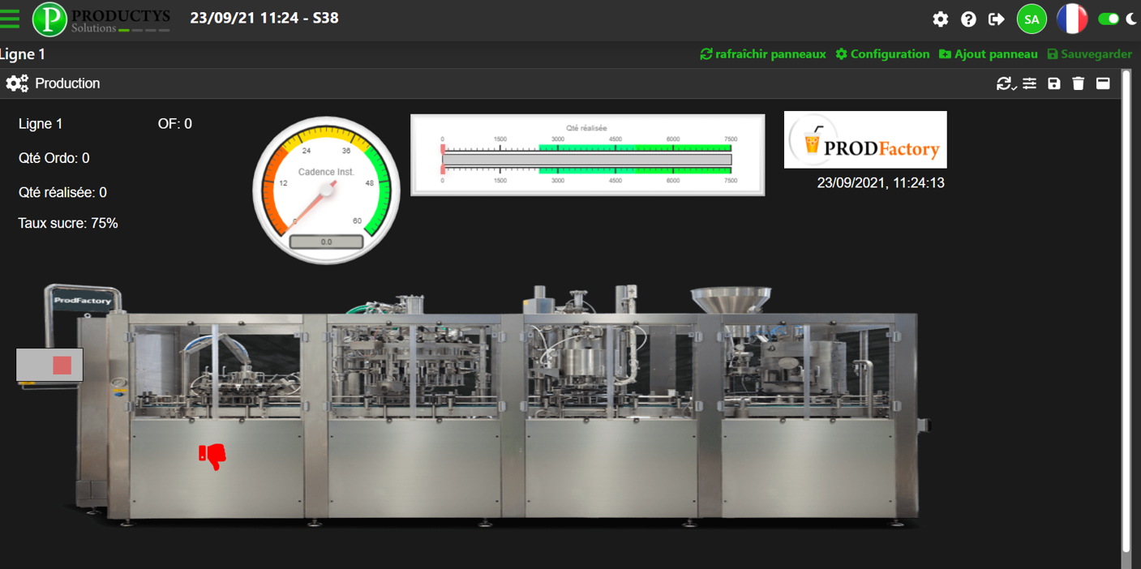
Machine Data Acquisition Communication/historisation/consignation 100% paramétrable pour établir un lien entre les interfaces Temps Réel de type Automates Industriels ou IoT (OPC, Modbus, Profinet) et les bases de données existantes (MS SQL, Oracle, PSQL, MySQL) ou à créer instantanément.

Slide 15
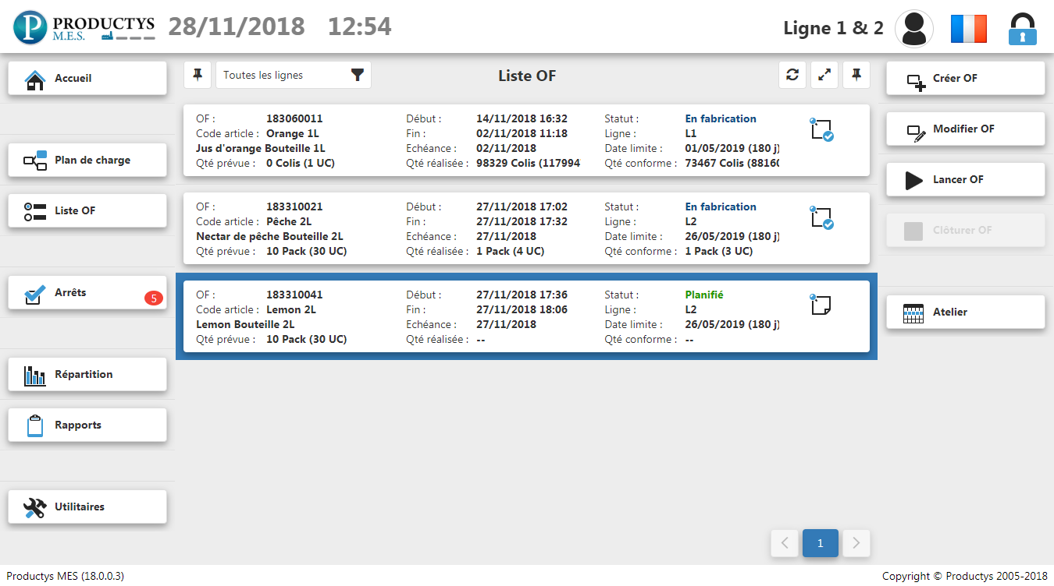
Solution générique SAAS ou On Premise complète avec Gestion des Ressources / Articles / Gammes / Opérations, Ordonnancement, Lancement, Productivité, Contrôle Qualité, Suivi décisionnel, Stock et G.E.D.
Productys MES est ouvert à tous compléments de données personnalisées de façon 100% paramétrable pour une souplesse et une adaptation maximale.

Slide 16
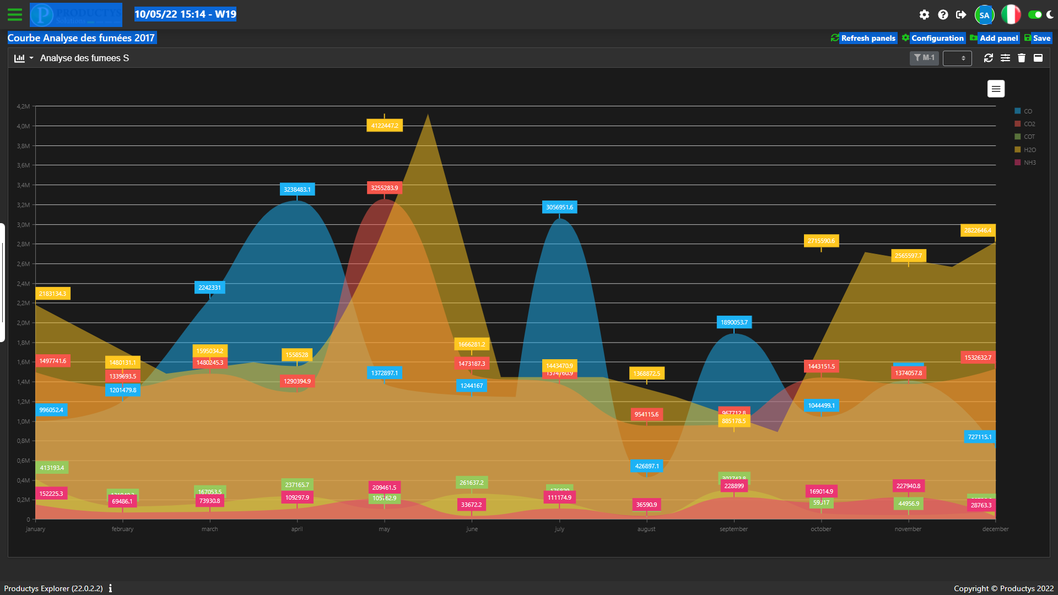
Full Web Dashboards, HMI & Reports Premier logiciel web 100% paramétrable dédié au Décisionnel Industriel pour tous les acteurs d'un site industriel, sans aucune installation sur les postes Clients ou écrans géants de restitution (TV en atelier ou salles de réunion).

Slide 17
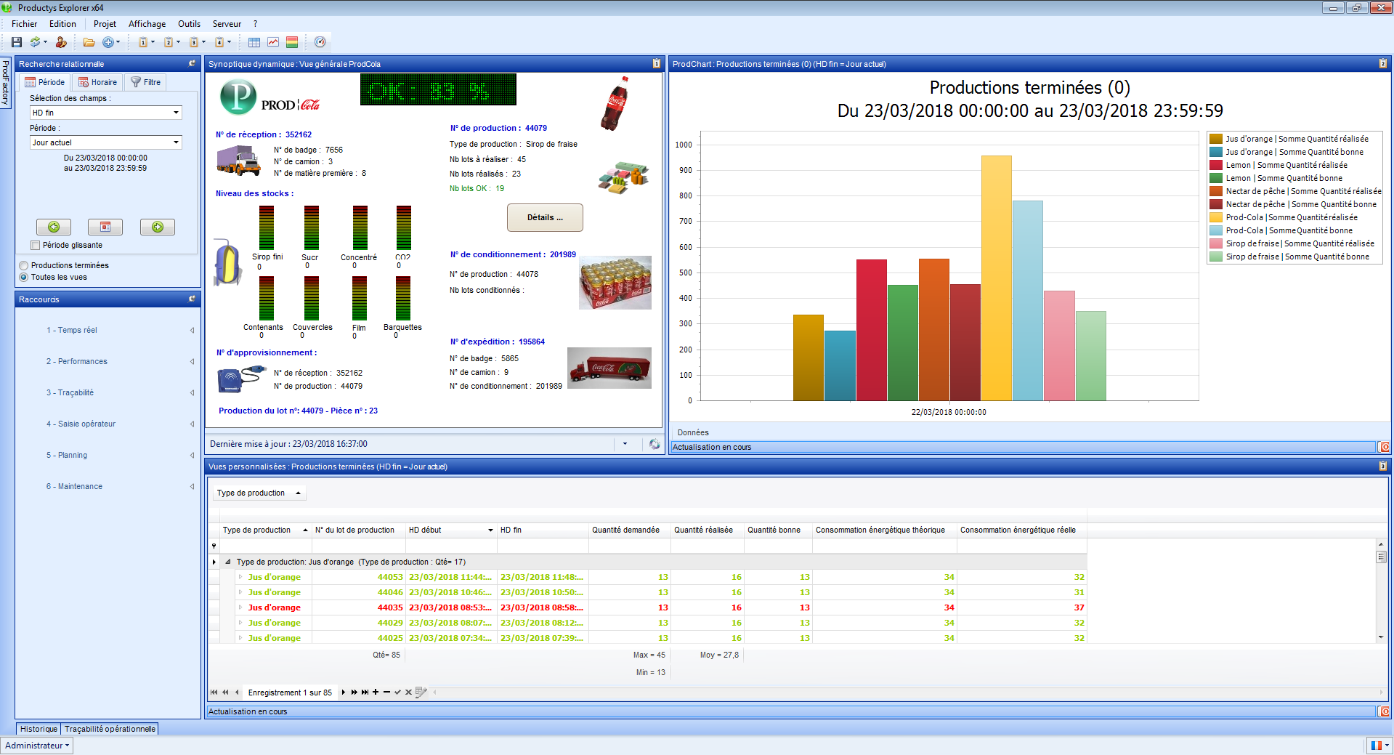
Stat Dashboards, Graphics & Reports Premier logiciel Win 100% paramétrable dédié à l'analyse statistique, corrélation et régression linéaire, cartes de contrôles, graphiques 3D, etc. Inclut des fonctions de corrections de données intuitives et immédiates

Slide 18
ERP - AXELOR
Le complément parfait en Gestion de Production
Productys est désormais intégrateur de la solution ERP Axelor pour le monde industriel, vous garantissant ainsi un ensemble complet immédiatement opérationnel, et un seul fournisseur responsable. L'ERP constitue la référence financière et commerciale à la journée, le MES intègre les données nécessaires au déroulement de production à la minute ou seconde près. L'ensemble constitue une chaîne complète et totalement complémentaire.

Slide 19
Interfaces
Interfaces web ou mobile Multi-supports :
PC
Panels tactiles
Smartphones
Tablettes Android & iOS
TV connectées
Exploitation autonome ou compatibles principaux navigateurs

Slide 20
La gamme PRODUCTYS
Une solution 100 % web packagée
Installation rapide, intégration minimale, POC sans délai
100% paramétrable et évolutive
Interface ergonomique, facile et rapide à prendre en main

Slide 21
La gamme PRODUCTYS
Compatible avec vos machines,
votre ERP, vos documents existants
Coût initial bien inférieur aux autres solutions
Robuste, fiable, mature
Solution universelle, mises à jour périodiques

Slide 22
La gamme PRODUCTYS
Expertise en gestion de projets
Projets clé en main
Aide à la conduite du changement, accompagnement sur le long terme
Multilingue

Slide 23
Support
Réactif, impliqué et disponible quand VOUS en avez besoin,
En mode réponse rapide
Amplitude fonctionnelle : bonnes pratiques, interprétation des résultats statistiques, bénéfice d’expériences
Prise de main à distance

Slide 24
Pourquoi choisir Productys?
Pour tous les métiers de l’industrie dans le monde en 8 langues (Explorer & PMES)
Vers tous les utilisateurs, de l’Opérateur au CEO
De la Planification/Ordonnancement (avant) au Décisionnel Industriel (après)
Pour les systèmes automatisés ou Zéro papier en process manuel
Liberté de solutions sécurisées en Local ou hébergées en Cloud Avec le choix d’investissement ou fonctionnement au meilleur coût

Slide 25
Osez la digitalisation !
Les technologies digitales vous apportent une réactivité sans égal en suivi de production industrielle et logistique

